Slide 1
Chương 8: Mạng cục bộ không dây – Wireless LANs
Các khái niệm cơ bản về WLANs
Tránh xung đột trong WLANs
Cách thức triển khai WLANs
Cơ bản về cài đặt Access Points

Slide 2


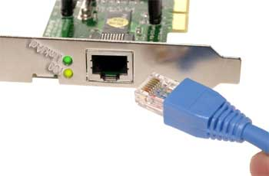
Mạng cục bộ không dây là gì?
Mạng cục bộ không dây -Wireless LAN (WLAN) – cung cấp tất cả các tính năng và lợi ích các công nghệ LAN truyền thống như Ethernet và Token Ring, nhưng không bị giới hạn bởi dây dẫn hay cáp nối.

Slide 3
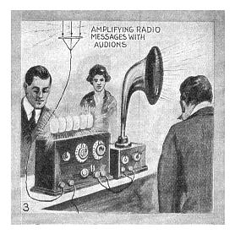
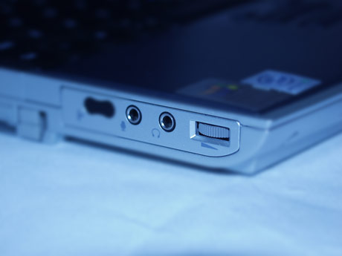
Mạng cục bộ không dây?
http://earlyradiohistory.us/1920au.htm
WLAN, giống như một LAN, đòi hỏi một phương tiện truyền vật lý để truyền các tín hiệu.
Thay vì sử dụng UTP (phổ biến cho LAN hiện nay), WLANs sử dụng:
Tia hồng ngoại – Infrared (IR)
802.11 có đặc tả kỹ thuật cho WLAN sử dụng IR
có nhiều hạn chế, dễ dàng bị chặn/cản, không có sản phẩm thực tế
Tần số radio - Radio frequencies (RFs)
Có thể xuyên qua “phần lớn” các vật cản trong văn phòng

Slide 4
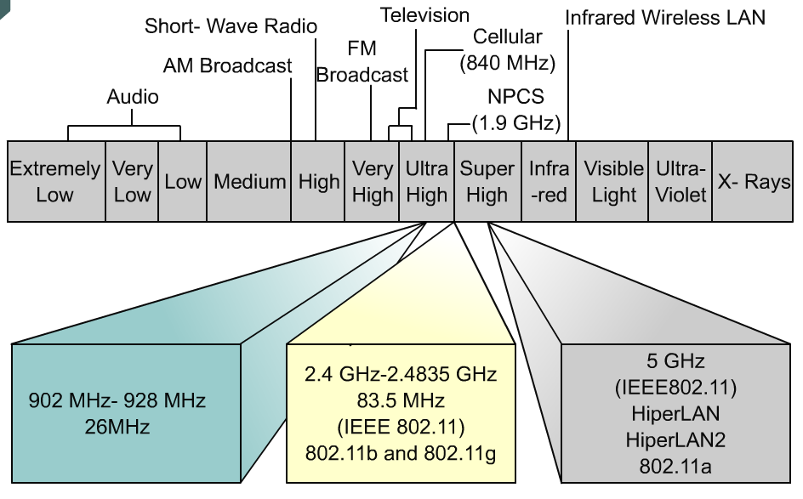
Mạng cục bộ không dây là gì?
WLANs sử dụng các dải (band) tần 2.4 GHz và 5-GHz.
Các dải tần số không cần giấy phép ISM (Industry, Scientific, Medical).
S-Band ISM
802.11b và 802.11g: 2.4- 2.5 GHz
C-Band ISM
802.11a: 5.725 – 5.875 GHz

Slide 5
Vì sao sử dụng Wireless?
Các lợi ích của mạng cục bộ không dây
Tính di động
Khả năng mở rộng
Tính uyển chuyển
Tiết kiệm chi phí cho cả ngắn và dài hạn
Các lợi thế về cài đặt
Vẫn có được độ tin cậy trong môi trường khắc nghiệt
Thời gian cài đặt mạng giảm xuống

Slide 6

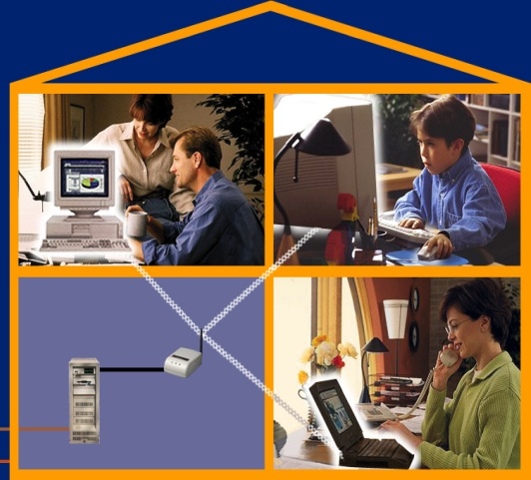
Sự tiến triển của WLAN
Kho chứa hàng
Buôn bán lẻ
Chăm sóc sức khỏe
Giáo dục
Kinh doanh
Gia đình
860 Kbps
1 and 2 Mbps
54 Mbps
Speed
1 and 2 Mbps
11 Mbps
Network
Proprietary
Standards-based
Radio
900 MHz
2.4 GHz
2.4 GHz
5 GHz
IEEE 802.11Begins Drafting
802.11 Ratified
802.11a,b Ratified
802.11g Drafted
1986
1988
1990
1992
1994
1996
1998
2000
2002

Slide 7
Các chuẩn hiện tại – a, b, g
Speed
860 Kbps
1 and 2 Mbps
54 Mbps
1 and 2 Mbps
11 Mbps
Network
Proprietary
Standards-based
Radio
900 MHz
2.4 GHz
2.4 GHz
5 GHz
IEEE 802.11Begins Drafting
802.11 Ratified
802.11a,b Ratified
802.11g Ratified
1986
1988
1990
1992
1994
1996
1998
2000
2003
802.11a
Tốc độ lên đến 54 Mbps
Dải tần số 5 GHz
Không tương thích với cả 802.11b và 802.11g
802.11b
Tốc độ lên đến 11 Mbps
Dải tần số 2.4 GHz
802.11g
Tốc độ lên đến 54 Mbps
Dải tần số 2.4 GHz
802.11g tương thích ngược với 802.11b, nhưng có hạn chế!

Slide 8
Các công nghệ ở tầng Vật lý của 802.11
Speed
860 Kbps
1 and 2 Mbps
54 Mbps
1 and 2 Mbps
11 Mbps
Network
Proprietary
Standards-based
Radio
900 MHz
2.4 GHz
2.4 GHz
5 GHz
IEEE 802.11Begins Drafting
802.11 Ratified
802.11a,b Ratified
802.11g Ratified
1986
1988
1990
1992
1994
1996
1998
2000
2003
Tia hồng ngoại
Ba kiểu truyền sóng vô tuyến bên trong các dải tần số 2.4-GHz không cần cấp phép:
Frequency hopping spread spectrum (FHSS) 802.11b (not used)
Direct sequence spread spectrum (DSSS) 802.11b
Orthogonal frequency-division multiplexing (OFDM) 802.11g
Một kiểu truyến sóng vô tuyến bên trong các dải tần 5-GHz không cần cấp phép:
Orthogonal frequency-division multiplexing (OFDM) 802.11a

Slide 9
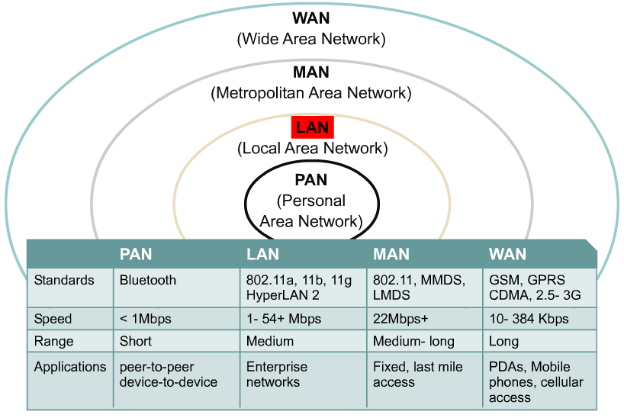
Không khí: phương tiện truyền không dây
Các tín hiệu không dây là các sóng điện từ
Không cần phải có phương tiện truyền vật lý
Khả năng vượt qua các bức tường và bao phủ khoảng cách lớn của sóng vô tuyến giúp cho không dây trở thành một cách linh hoạt để xây dựng mạng.

Slide 10
Đặc trưng của một số chuẩn không dây
54 Mbps
802.11{a,g}
5-11 Mbps
.11 p-to-p link
802.11b
1 Mbps
802.15
3G
384 Kbps
UMTS/WCDMA, CDMA2000
2G
56 Kbps
IS-95 CDMA, GSM
Indoor
10 – 30m
Outdoor
50 – 200m
Mid range
outdoor
200m – 4Km
Long range
outdoor
5Km – 20Km

Slide 11
Các thành phần của một mạng không dây
base station
thường được kết nối đến mạng đi dây
chuyển tiếp – chịu trách nhiệm gởi các gói giữa mạng đi dây và các trạm không dây trong “khu vực” của nó
vd, cell towers 802.11 access points
network
infrastructure

Slide 12
Các thành phần của một mạng không dây: ad hoc mode
Ad hoc mode
không có base stations
các nodes chỉ có thể truyền cho nhau các nodes khác bên trong vùng bao phủ kết nối
nodes tổ chức với nhau thành một mạng: định tuyến giữa chúng

Slide 13
Các thành phần của một mạng không dây: Infrastructure mode
infrastructure mode
base station kết nối các trạm di động vào mạng đi dây
chuyển giao-handover: thiết bị di động thay đổi base station (cung cấp kết nối vào mạng đi dây)
network
infrastructure

Slide 14
Các vấn đề về kiểm soát truy cập phương tiện truyền trong mạng không dây
Các vấn đề về kiểm soát truy cập phương tiện truyền trong mạng không dây: sử dụng CSMA/CD
Phát hiện xung đột - Collision Detection(CD) không được
Có thể không cảm nhận sóng mang được trong một số trường hợp (nếu một thiết bị đầu cuối bị “ẩn”)
Vấn đề thiết bị cuối bị ẩn
Nút A và C không thể nghe lẫn nhau
Nút A: hiện đang truyền cho B
Nút C: muốn truyền cho B
Việc truyền thông bởi các nút A và C có thể xung đột tại nút B
Nút A và C là bị ẩn lẫn nhau
A
C
B

Slide 15
Các vấn đề về kiểm soát truy cập phương tiện truyền trong mạng không dây
Vấn đề thiết bị cuối bị phơi sóng
Nút C không thể gởi đến D do cảm nhận sóng mang từ nút B
Nút B: hiện đang truyền đến A
Nút C: muốn truyền đến D
Sóng mang của C không cản trở/gây nhiễu sự thu của, sóng mang của B không cản trở sự thu của D
Chờ đợi là không cần thiết
Nhưng C đang đợi do nó cảm nhận sóng mang từ B
C bị phơi sóng bởi B
D
C
B
A

Slide 16
IEEE 802.11 Wireless LAN
802.11b
dải tần số vô tuyến không cần cấp phép 2.4-5 GHz
lên đến 11 Mbps
sử dụng kỹ thuật direct sequence spread spectrum (DSSS) ở tầng vật lý
Tất cả các trạm sử dụng chung chip code
được triển khai rộng rãi, sử dụng base stations
802.11a
dải tần 5-6 GHz
lên đến 54 Mbps
802.11g
dải tần 2.4-5 GHz
lên đến 54 Mbps
Cả ba chuẩn đều sử dụng phương pháp đa truy cập CSMA/CA
Cả ba đều có thể triển khai theo kiểu base-station và ad-hoc network

Slide 17
Kiến trúc 802.11 LAN
trạm không dây truyền thông với base station
base station = access point (AP)
Basic Service Set (BSS) (còn gọi là “cell”) trong kiểu infrastructure bao gồm:
các trạm không dây
access point (AP): base station
kiểu ad hoc: chỉ có các trạm
Internet
hub, switch
or router
AP
BSS 1
AP
BSS 2

Slide 18
802.11: các kênh, sự kết hợp
802.11b: dải tần từ 2.4GHz-2.485GHz được chia thành 11 kênh (channel) với những tần số khác nhau; 3 phần không chập lên nhau
quản trị AP (điểm truy cập không dây) chọn tần số cho AP
khả năng bị nhiễu: kênh truyền có thể được chọn giống nhau bởi các AP hàng xóm!
trạm/host: phải kết hợp với một AP
quét/scan các kênh, lắng nghe các beacon frames (frame báo hiệu) chứa tên của AP (SSID- Service Set Identifier) và địa chỉ MAC
lựa chọn AP để kết hợp; khởi tạo các giao thức kết hợp
có thể thực hiện xác thực
thường thì sẽ chạy DHCP để lấy địa chỉ IP trong mạng (con) của AP

Slide 19
IEEE 802.11: đa truy cập
Giống như Ethernet, sử dụng CSMA:
truy cập ngẫu nhiên
cảm nhận sóng mang: không xung đột với cuộc truyền đang thực hiện
Không giống Ethernet:
không phát hiện xung đột – truyền tất cả các frames để hoàn tất
hồi báo/acknowledgment – vì không có phát hiện xung đột, ta không thể biết được việc truyền của mình có bị xung đột hay không
Tại sao không phát hiện xung đột?
khó để nhận (cảm nhận xung đột) khi truyền do tín hiệu nhận được có thể bị yếu (fading)
không thể nghe tất cả các xung đột trong những trường hợp như: hidden terminal (trạm cuối bị ẩn), fading
Mục tiêu: tránh xung đột/avoid collisions: CSMA/C(ollision)A(voidance)

Slide 20
RTS/CTS (Request To Send/Clear To Send)
ý tưởng: cho phép người gởi “đặt trước” kênh truyền hơn là truy cập ngẫu nhiên để truyền các frame dữ liệu: tránh xung đột cho các frame dữ liệu dài
tùy chọn; thường không được sử dụng
Người gởi đầu tiên truyền các gói nhỏ request-to-send (RTS) đến AP sử dụng CSMA
RTSs vẫn có thể xung đột với các gói khác (nhưng chúng là ngắn)
AP quảng bá clear-to-send (CTS) trả lời cho RTS
CTS được nghe bởi tất cả các nút
người gởi truyền frame dữ liệu
các trạm khác trì hoãn việc truyền lại
Tránh xung đột cho các frame dữ liệu lớn
sử dụng các gói đặt trước kích cỡ nhỏ!

Slide 21
Tránh xung đột/Collision Avoidance: trao đối RTS-CTS
A
B
AP
RTS(B)
RTS(A)
reservation collision
RTS(A)
CTS(A)
CTS(A)
DATA (A)
defer
time
ACK(A)
ACK(A)

Slide 22
802.11: di động trong cùng mạng (con)
H1 vẫn cùng mạng IP: địa chỉ IP có thể giữ nguyên giữa các BBSs
switch: AP nào được kết hợp với H1?
tự học: switch sẽ xem các frame từ H1 và “ghi nhớ” cổng nào của nó có thể được sử dụng để đến H1
router
hub or
switch
BSS 1
AP 1
AP 2
H1
BSS 2

Slide 23
Các xu hướng gần đây
IEEE 802.11
Wi-Fi
IEEE 802.15
Bluetooth
High rate
Sensor network
IEEE 802.16
Broadband wireless MAN
IEEE 802.20: New
Mobile broadband wireless access

Slide 24
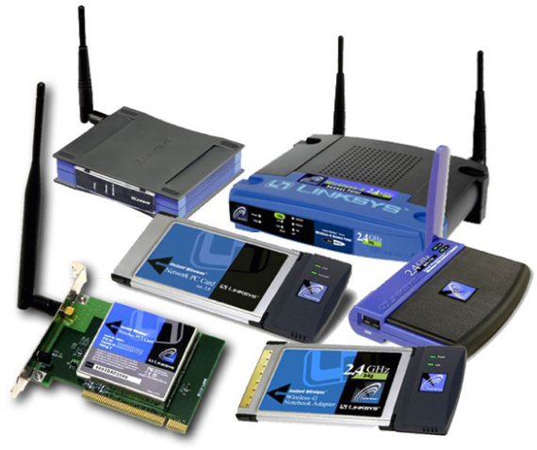
Một số sản phẩm không dây

Slide 25
Cấu hình Access Point cơ bản
Dựa trên các Access Points của Cisco!

Slide 26
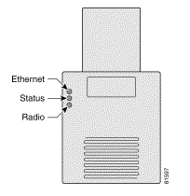
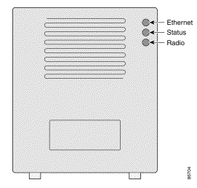
Thông tin từ đèn LED
1100 AP
1200 AP
Các màu sắc từ đèn LEDs trên một access point chuyển tải thông tin trạng thái.
Khi access point đang được cấp nguồn, cả ba đèn LEDs thường là nhấp nháy.
Sau khi khởi động xong, các màu sắc của đèn LEDs có ý nghĩa như sau:
Green LEDs chỉ trạng thái hoạt động bình thường.
Amber LEDs chỉ các lỗi hay cảnh báo.
Red LEDs nghĩa là phần đó đang hoạt động không đúng hoặc đang được nâng cấp/upgrade.

Slide 27
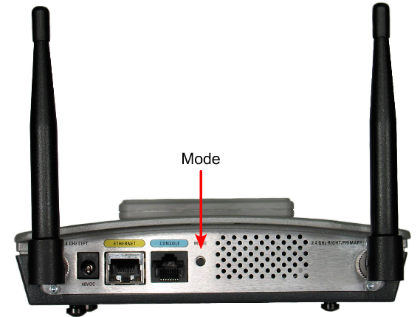
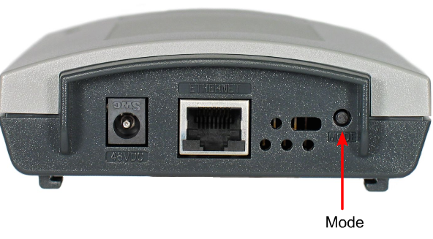
Xác lập lại AP (nguồn đang bật)
1100 AP
1200 AP
Khi bắt đầu một bài thực hành, để đảm bảo rằng một AP có những thiết lập mặc định, ta sẽ xác lập lại AP đó.
Thực hiện các bước sau để xác lập lại các thiết lập mặc định cho access point sử dụng nút MODE trên AP:
Bước 1 Ngắt nguồn (rút dây nguồn nếu AP được cấp ngoài hay cáp Ethernet nếu nó được cấp trong/in-line power) khỏi AP.
Bước 2 Ấn và giữ nút MODE trong khi cấp nguồn lại cho AP.
Bước 3 Giữ nút MODE cho đến khi đèn trạng thái/Status LED chuyển sang màu hổ phách/amber (xấp xỉ khoảng 1 đến 2 giây), và thả nút bấm ra. Tất cả các thiết lập trở về trạng thái mặc định.

Slide 28
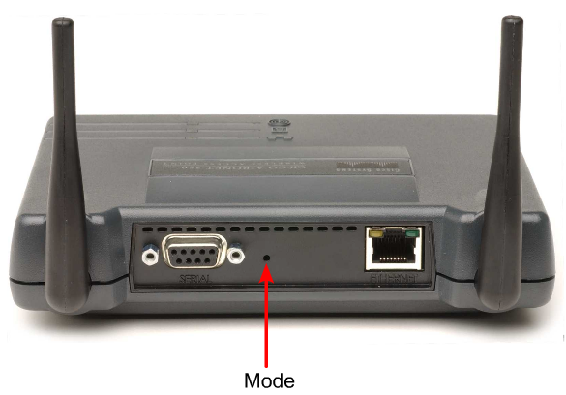
Xác lập lại AP (nguồn đang bật)
350 AP
Trên các APs đời 340 và 350 nút Reset là một lỗ nhỏ ở phần mặt sau của base station.
Để kích hoạt nút Reset, chèn/chọt vào lỗ nhỏ bằng một que/thanh giấy thẳng (được cuộn) và nhấn.
Rút que giấy ra.
Đèn LED trạng thái/status có màu hổ phách nhấp nháy cho thấy base station có các giá trị tham số mặc định.

Slide 29
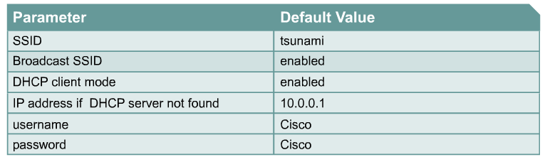
Các thiết lập mặc định của Cisco APs
255.255.255.0 (/24)

Slide 30
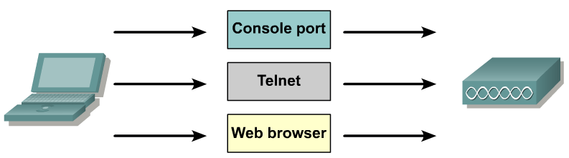
Kết nối đến AP để cấu hình
Wired
Wireless: đòi hỏi sự kết hợp

Slide 31
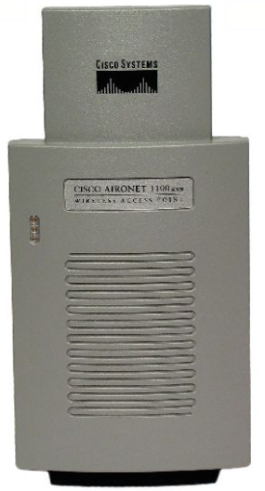

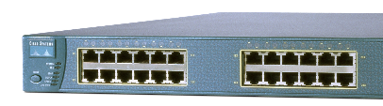
Kết nối vào AP để cấu hình
10.0.0.1/24
10.0.0.102/24
) ) ) ) )
10.0.0.101/24
Console: 9600-8-N-1-None
Ethernet hay Wireless adapter:
Trừ khi đã định tuyến, phải đảm bảo rằng địa chỉ IP của các thiết bị nằm trong cùng một mạng (con).
Thông thường, chỉ sử dụng một trong hai.
Đảm bảo là đã tắt/disable hay ngắt kết nối vật lý đối với card không được sử dụng để cấu hình.

Slide 32
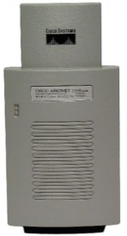

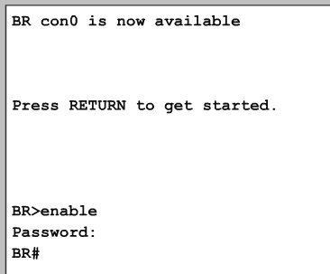
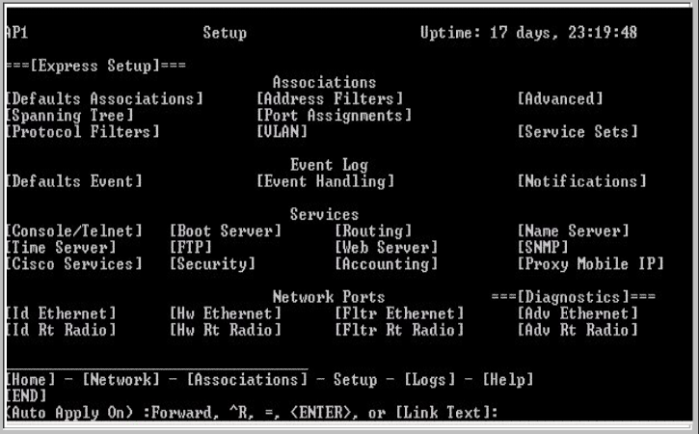
Kết nối vào AP qua cổng Console
Serial
Console
Rollover Cable
IOS CLI
VxMenu
Có hai loại giao diện cấu hình dòng lệnh (CLI) khác nhau:
IOS CLI
VxMenu

Slide 33


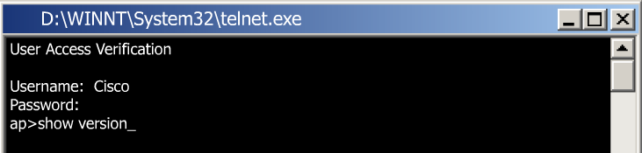
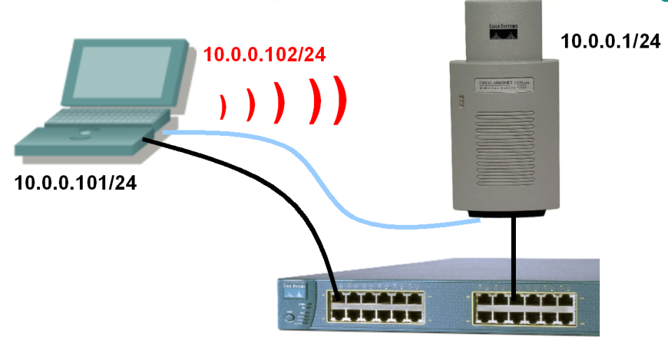
Kết nối vào AP qua Telnet
Cisco
Các tham số mặc định của AP
IP Address = 10.0.0.1/24
Username and Password = Cisco (“C” not “c”)
password này là privilege password, không phải là WEP password.
Yêu cầu một kết nối mạng bằng Ethernet hay Wireless

Slide 34
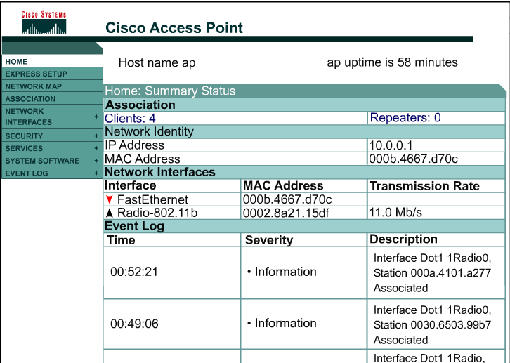
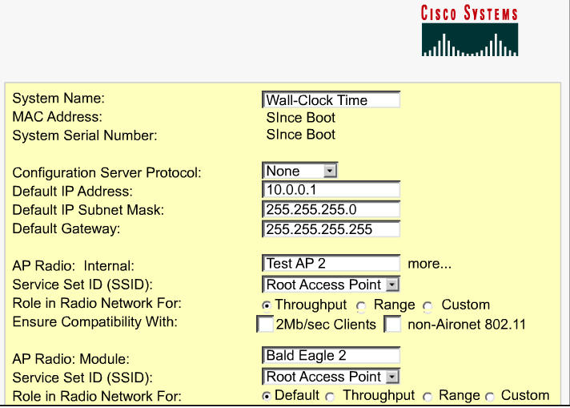
Kết nối vào AP qua trình duyệt Web
Cách được ưa thích!
Wired
Wireless: yêu cầu sự kết hợp

Slide 35
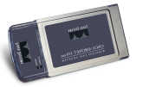

Kết nối vào AP qua Wireless card
SSID = tsunami
SSID = tsunami
Wireless adapter:
Nếu cấu hình bằng cách sử dụng wireless adapter, đầu tiên ta phải kết hợp nó với AP muốn cấu hình.
Thiết lập các tham số cấu hình phù hợp với AP đó.
Cisco 1100 và 1200 APs có các tham số mặc định:
IP Address = 10.0.0.1/24
SSID = tsunami
Password = Cisco (“C” not “c”)

Slide 36
Kết nối vào AP qua Ethernet card
SSID = tsunami
SSID = tsunami
Cách được ưa thích!
Dây Ethernet:
Sự kết hợp trước là không cần thiết
Phải đặt địa chỉ IP của Ethernet interface cùng mạng (con) với AP đó.
Các tham số mặc định của AP:
IP Address = 10.0.0.1/24
Password = Cisco (“C” not “c”)

Slide 37
Kết nối vào AP qua Ethernet card
SSID = tsunami
SSID = tsunami
Cách được ưa thích!
Dây Ethernet:
Ta sẽ dùng trình duyệt Web qua cách dùng dây để cấu hình cho các APs trong các bài lab để tránh cấu hình nhầm AP khi cấu hình qua wireless.

Slide 38
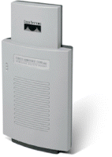


Các bài Lab và kết nối vào AP
Configuring AP1 is easy!
Hey, what happened to my settings on AP2!
AP1
10.0.0.1
AP2
10.0.0.1
Trong các bài lab phải chắc chắn rằng ta đang cấu hình và kết nối vào đúng AP muốn làm việc!
Đầu tiên ta kết nối vào AP qua card dùng dây, thay đổi SSID và địa chỉ IP trên AP.

Slide 39
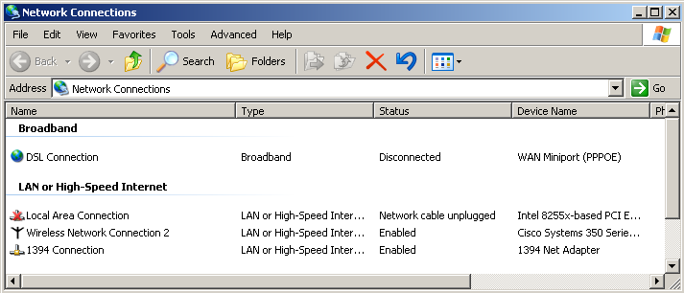
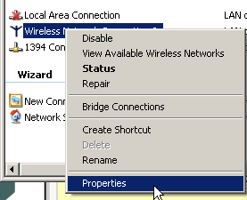
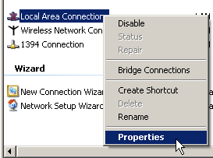
Cấu hình địa chỉ IP
Wired
Wireless

Slide 40
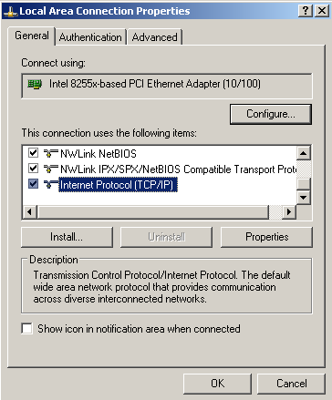
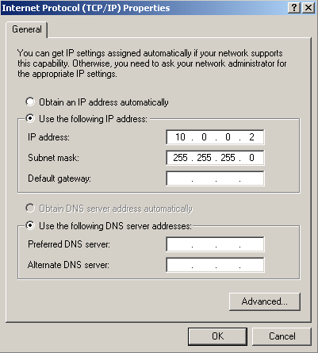
Cấu hình địa chỉ IP
224
Cấu hình địa chỉ IP trên card Ethernet của Host
Configuring the IP address on Host’s Ethernet interface

Slide 41
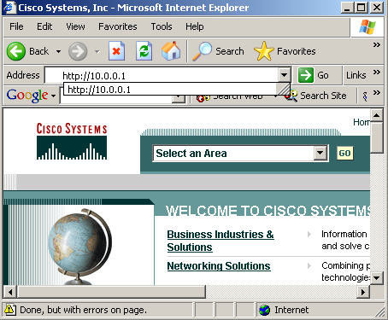
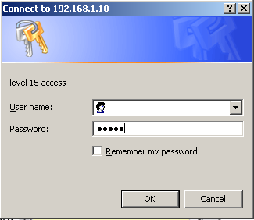
Truy cập AP qua trình duyệt
10.0.0.1
Cisco

Slide 42
Thay đổi hai tham số
SSID: AP-Pod1
Ex: 192.168.1.1/24
Ex: 192.168.1.2/24
Hostname Not SSID
224
Lúc bắt đầu mỗi bài lab, sau khi đã kết nối qua card mạng dùng dây, ta sẽ thay đổi địa chỉ IP và SSID của AP, do đó những người khác sẽ không cấu hình nhầm vào AP của mình.
Ta cũng cần phải thay đổi địa chỉ IP của máy mình.

Slide 43
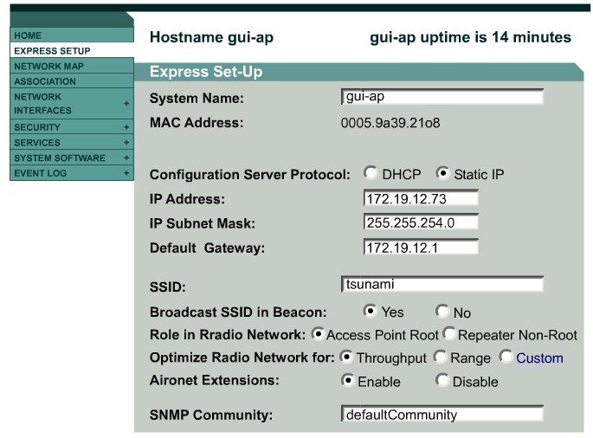

Thiết lập nhanh
Luôn luôn cấu hình và kiểm thử các cấu hình đơn giản trước, sau đó mới cấu hình xác thực và các lựa chọn khác.
Ta sẽ bị mất kết nối khi thay đổi địa chỉ IP hay mặt nạ mạng.
10.0.0.1
255.255.255.224

